Slide 1

Python - emtech
KIMBERLY atara lopez vazquez

Slide 2
ÍNDICE
Introducción………………………………………………………………………………………………01
Definición del código…………………………………………………………………………………02
Solución al problema…………………………………………………………………………………05
Conclusión………………………………………………………………………………………………...06
00

Slide 3
INTRODUCCIÓN
Este proyecto tiene la finalidad de aplicar los conceptos de Python aprendidos en el curso para el análisis y clasificación de datos de una tienda virtual llamada LifeStore, esta maneja una amplia gama de artículos, recientemente, la Gerencia de ventas, se percató que la empresa tiene una importante acumulación de inventario. Asimismo, se ha identificado una reducción en las búsquedas de un grupo importante de productos, lo que ha redundado en una disminución sustancial de sus ventas del último trimestre.
01

Slide 4

DEFINICIÓN DE CÓDIGO
Código explicado describiendo sus procesos y variables.
02

Slide 5
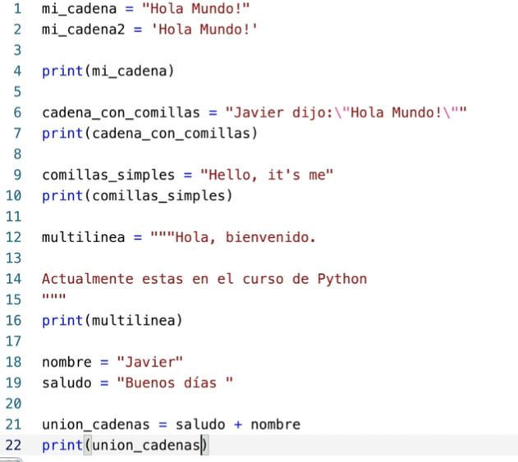
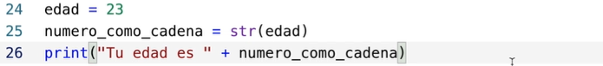
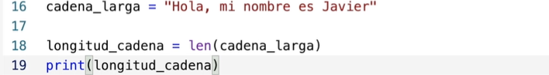
DEFINICIÓN DE CÓDIGO
Textos
Indices y Slicing [0:3] (len)
Se conocen como cadenas de caracteres o strings. Para interpretarlos se escriben entre comillas simples o dobles.
Acceder a caracteres específico que proporcionan información relevante.
Uso de índices:
Cadenas de texto-Conjunto de caracteres que representan información relevante por sí mismos.
Definición de indices-Sirven para posicionarnos en un carácter específico de una cadena. Índices de 0-*
Cada caracter en las cadenas de texto no puede tener relevancia por sí mismo.
03

Slide 6
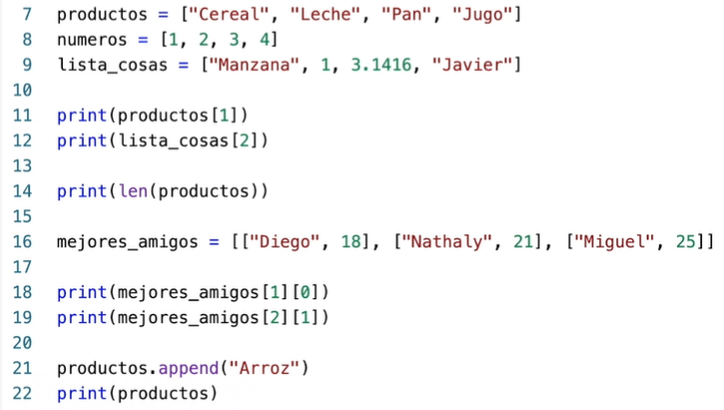
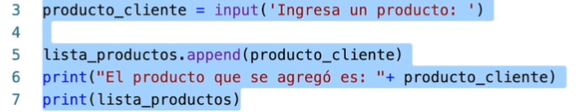
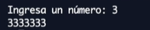
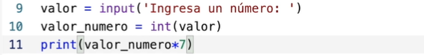
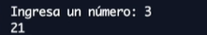
DEFINICIÓN DE CÓDIGO
Listas (apend, remove)
Función Input (input, int)
Importancia: Funcionan como una estructura que almacena cualquier cantidad de datos de diferente tipo.
Son una estructura de datos en las cuales almacenan elementos de diferente valor y cantidad de manera organizada. [ , , ]
Listas anidadas
Recabar información
Importancia: Funcionan recopilando datos procesándolos y regresándolos en resultados específicos.
Es la función encargada de realizar ese proceso: guarda un valor escrito en una variable y lo procesa para dar un resultado.
04

Slide 7
SOLUCIÓN AL PROBLEMA
Booleanos y comparaciones
Operadores relacionales
Importancia: Plantean de forma precisa situaciones que impliquen una toma de decisiones.
Toma dos valores: True 1 o False 0
Las comparaciones y las variables booleanas son dos elementos que normalmente van juntos y nos ayudan a que el programa ejecute instrucciones precisas.
Permiten indicarle de manera específica a Python que tipo de comparación realizar.
Son símbolos que sirven para comparar la relación que existe entre dos valores, si es correcto es True sino será False
05

Slide 8

CONCLUSIÓN
Labore, ut int fugia ducimaximet estium, tem verio. Occatqui voluptatqui idessitas porecabor maximilis eatate perehent maxime reribus volessi taturestotas earum ut et il id minctium ernam, et eostent fugia volorro imetur mo quaeperum quia doluptatem. Ficietum conesti nctur? Facipiendae. Ducipis excepudit, volupta tisque pernatur alitasp ercide nossunt oditae.
06

Slide 9

¡GRACIAS!
Kimberly Atara Lopez Vazquez
kimberlya.lopezv@gmail.com

